Slide 1
TRIỂN KHAI GIAO THỨC IPSEC

Slide 2
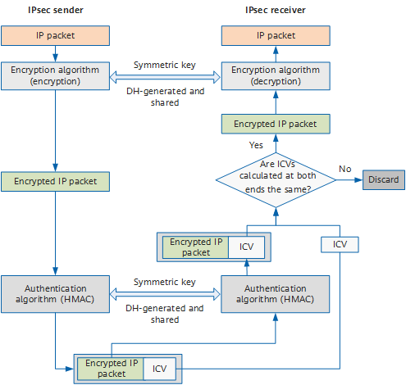
I. Mô hình ban đầu 1. Mô hình hoạt động của giao thức Ipsec

Slide 3
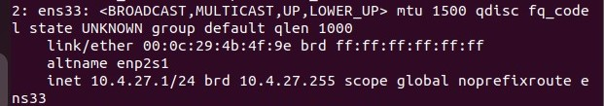
I. Mô hình ban đầu 1. Mô hình triển khai ClientOS: UbuntuIP: 10.4.27.100
ServerOS: UbuntuIP: 10.4.27.1

Slide 4
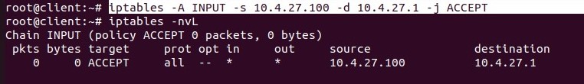
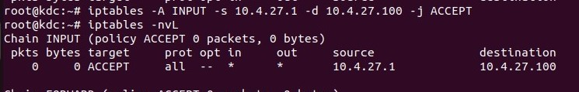
I. Mô hình ban đầu
2. Cấu hình tổng thể
Cài libreswan: apt install libreswan(phần mềm triển khai mạng riêng ảo)
Cài các file cấu hình cơ bản:
apt install libnss3-dev libnspr4-dev pkg-config libpam0g-dev libcap-ng-dev libcap-ng-utils libselinux1-dev libcurl4-nss-dev flex bison gcc make
Khởi động ipsec: systemctl enable ipsec , cho phép luồng vào :

Slide 5
I. Mô hình ban đầu
2. Cấu hình tổng thể
Cấu hình file ipsec.secrets trên hai máy. Dòng được thêm vào xác định một liên kết IPsec với máy có IP được chỉ định, PSK để xác thực kết nối giữa hai máy
SEVER
CLIENT

Slide 6
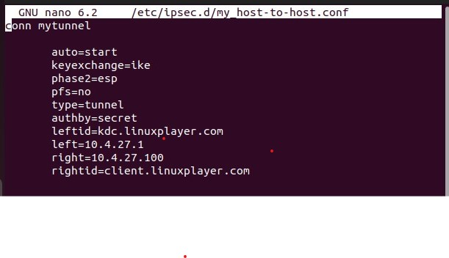

I. Mô hình ban đầu
3. Triển khai IPsec Tunnel (giao thức ESP)
Giao thức esp
Chế độ tunnel
Máy chủ máy khách DNS name, ip máy chủ máy khách
Host-to-Host VPN chỉnh ở cả client và server

Slide 7
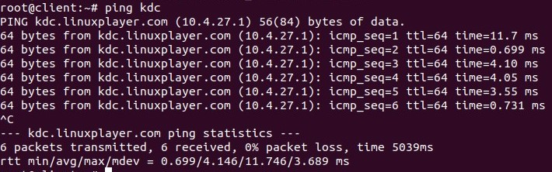
Ping tới máy chủ thành công

Slide 8
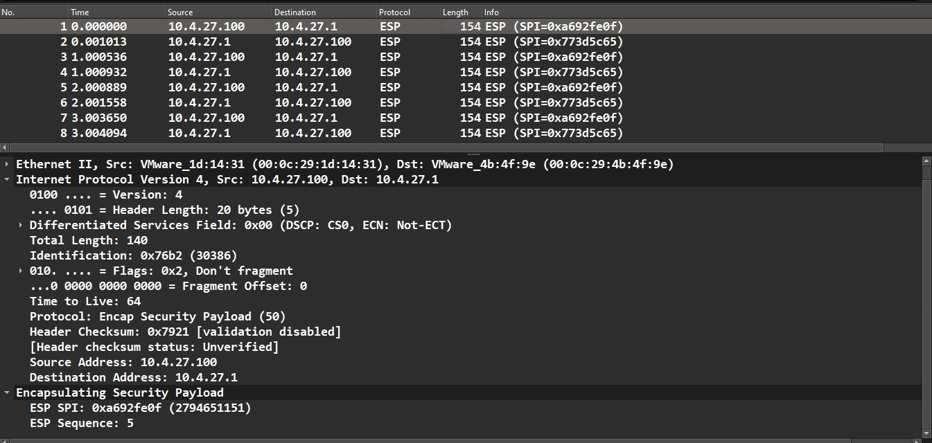
Các gói tin IPSEC Tunnel ESP
Các gói tin ispec tunnel ESP
Protocol: giao thức được sử dụng (Encap Security Payload (ESP/50)
Source Address: địa chỉ nguồn
Destination Address: địa chỉ đích
ESP SPI: Trường 32 bit xác định thông số bảo mật cụ thể trong gói tin ESP
ESP Sequence: Trường 32 bit theo dõi thứ tự các gói tin ESP gửi đến

Slide 9
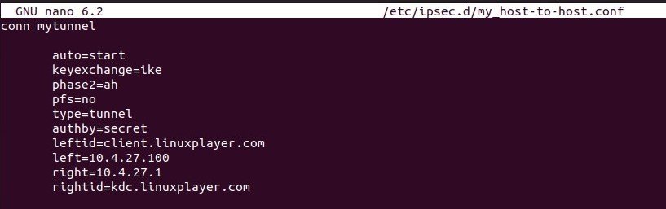

I. Mô hình ban đầu
4. Triển khai IPsec Tunnel (giao thức AH)
Giao thức ah
Chế độ tunnel
Máy chủ máy khách DNS name , ip máy chủ máy khách
Host-to-Host VPN chỉnh ở cả client và server

Slide 10
Ping tới máy chủ thành công

Slide 11
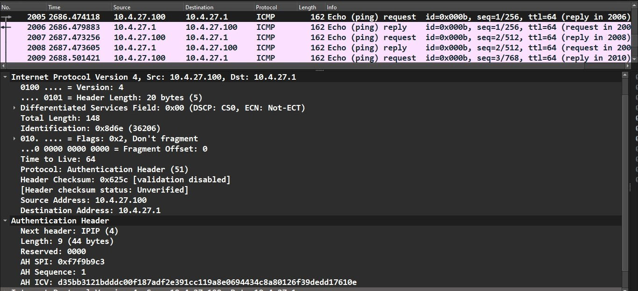
Các gói tin IPSEC Tunnel AH
Các gói tin ispec tunnel AH
Protocol (Giao thức): Authentication Header (AH/51)
Source Address: Địa chỉ gửi gói tin
Destination Address: Địa chỉ nhận gói tin
Next header: gói tin ICMP -> chế độ Transport (1Byte)
Length: độ dài header (4 - 24 bytes)
Reserved: trường không được sử dụng (0)
AH SPI: Giá trị 32 bit dể xác định một SA (tập tham số bảo mật), giá trị được chọn ngẫu nhiên và được chia sẻ giữa 2 bên tham gia kết nối
AH Sequence: giá trị 32 bit được sử dụng để theo dõi thứ gói tin trong kết nối
AH ICV: giá trị 128 bit được sử dụng để xác minh tính toàn vẹn của dữ liệu tron một gói tin AH, được tính toán dựa trên nội dung gói tin và khoá bí mật được chia sẻ giữa hai bên tham gia kết nối

Slide 12
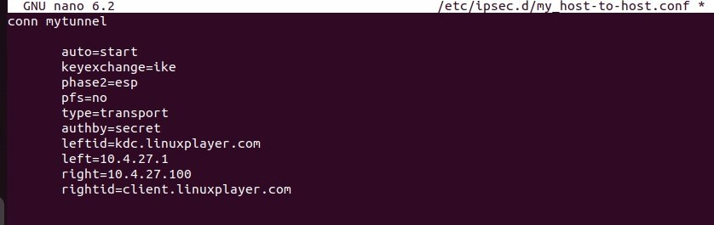
I. Mô hình ban đầu
5. Triển khai IPsec Transport (giao thức ESP)
Giao thức esp
Chế độ transport
Máy chủ máy khách DNS name, ip máy chủ máy khách
Host-to-Host VPN chỉnh ở cả client và server

Slide 13
Ping tới máy chủ thành công

Slide 14
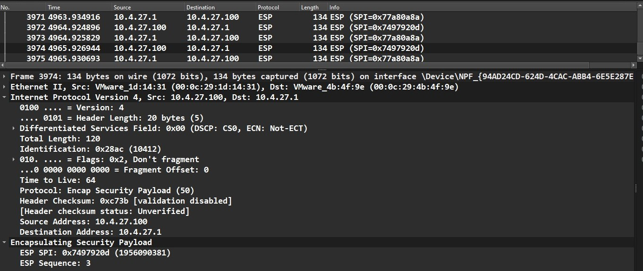
Các gói tin IPSEC Transport ESP
Các gói tin ispec transport ESP
Protocol: giao thức được sử dụng (Encap Security Payload (ESP/50)
Source Address: địa chỉ nguồn
Destination Address: địa chỉ đích
ESP SPI: Trường 32 bit xác định thông số bảo mật cụ thể trong gói tin ESP
ESP Sequence: Trường 32 bit theo dõi thứ tự các gói tin ESP gửi đến

Slide 15
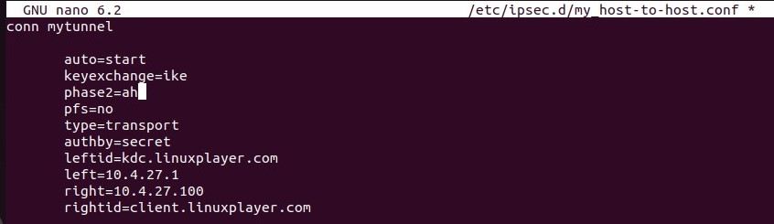
I. Mô hình ban đầu
5. Triển khai IPsec Transport (giao thức AH)
Giao thức ah
Chế độ transport
Máy chủ máy khách DNS name, ip máy chủ máy khách
Host-to-Host VPN chỉnh ở cả client và server

Slide 16
Ping tới máy chủ thành công

Slide 17
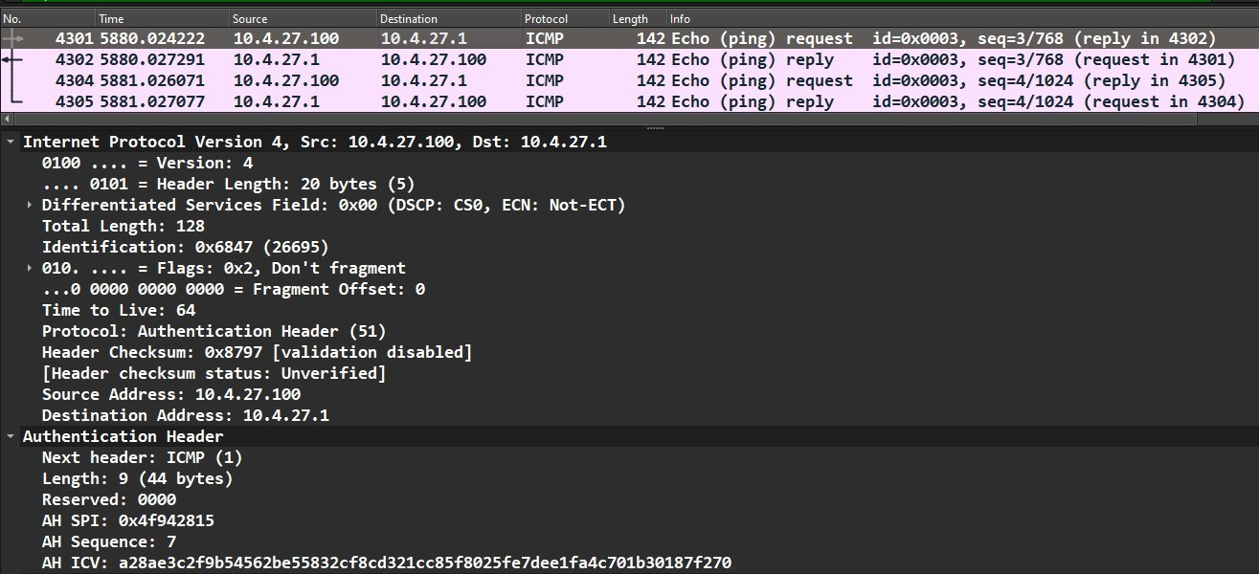
Các gói tin IPSEC Transport AH
Các gói tin ispec transport AH
Protocol (Giao thức): Authentication Header (AH/51)
Source Address: Địa chỉ gửi gói tin
Destination Address: Địa chỉ nhận gói tin
Next header: gói tin ICMP -> chế độ Transport (1Byte)
Length: độ dài header (4 - 24 bytes)
Reserved: trường không được sử dụng (0)
AH SPI: Giá trị 32 bit dể xác định một SA (tập tham số bảo mật), giá trị được chọn ngẫu nhiên và được chia sẻ giữa 2 bên tham gia kết nối
AH Sequence: giá trị 32 bit được sử dụng để theo dõi thứ gói tin trong kết nối
AH ICV: giá trị 128 bit được sử dụng để xác minh tính toàn vẹn của dữ liệu tron một gói tin AH, được tính toán dựa trên nội dung gói tin và khoá bí mật được chia sẻ giữa hai bên tham gia kết nối

